Slide 1
Гурток “Моделювання іграшок-сувенірів”
Лазаркевич Л.Г. презентує

Slide 2
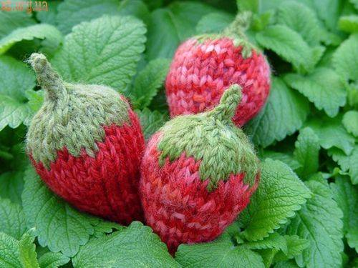
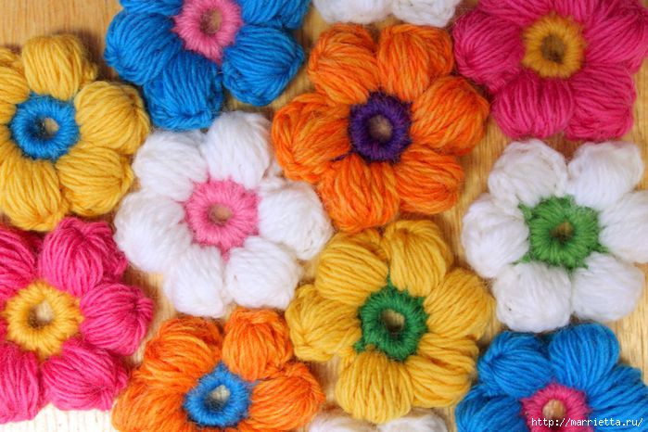
Презентація
“Історія виникнення та розвитку в’язання».

Slide 3
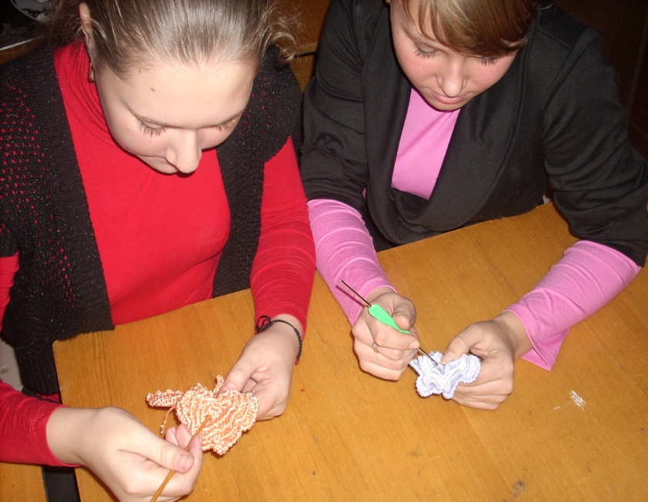
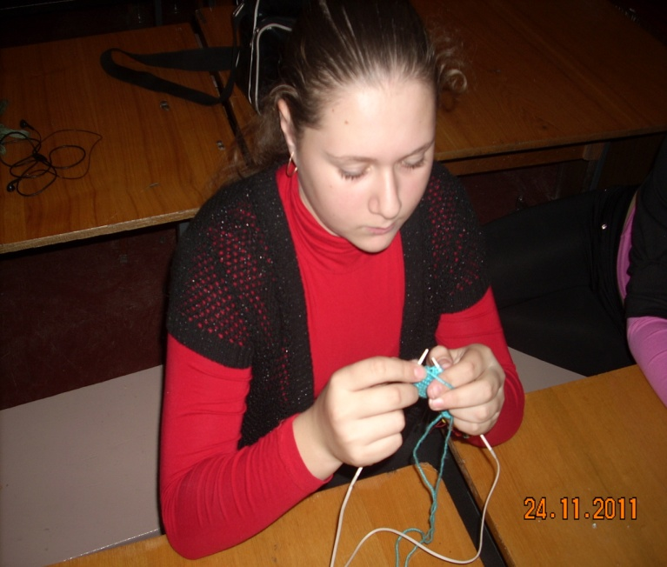
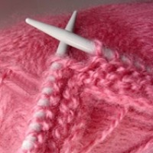
В’язання – ручне виготовлення виробів за допомогою гачка чи шпиців

Slide 4
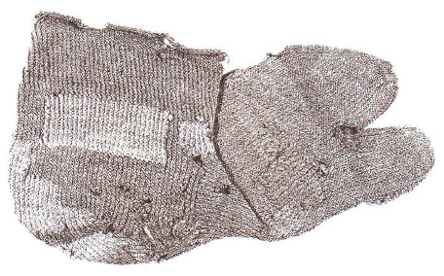
В’язані шкарпетки, що були знайдені в Єгипті
прикрашені різними візерунками – від зігзагів до інших простих геометричних фігур

Slide 5
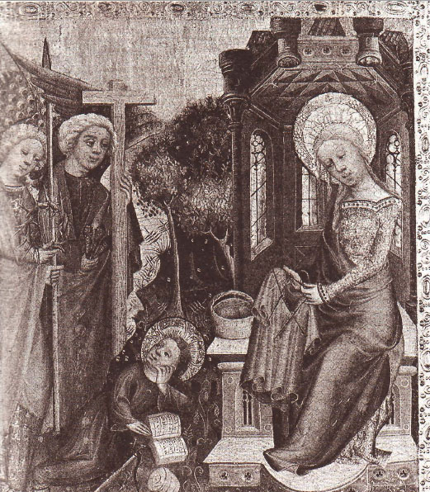
В’язання було відомо деяким живописцям епохи Раннього Відродження. На образах XIV століття зображена Діва Марія, яка в’яже одяг для немовляти Христа.

Slide 6
У XVIII ст. з’явились гільдії майстрів в’язання.
Членами були виключно чоловіки. У британські в’язальні гільдії входили в’язальники шапок.

Slide 7
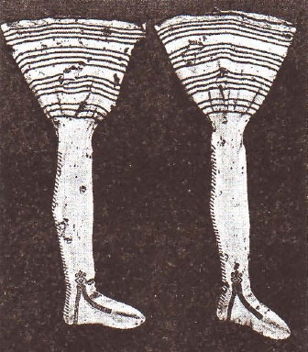
Популярними стали в’язані шовкові панчохи, прикрашені візерунками.
Вони стають предметом туалету аристократії.

Slide 8
Неймовірна кількість в’язаних виробів до нині вражає уяву.
Ігольниці і сумочки для рукоділля, майстерно зв’язані англійськими леді в XVIII і XIX ст.

Slide 9
В археологічних пам’ятках палеоліту було знайдено перші знаряддя для плетіння.

Slide 10
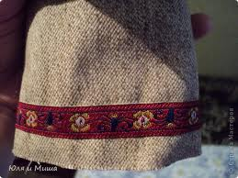
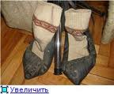
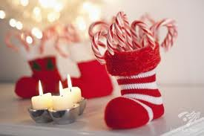
Періоду Київської Русі належать згадки про щільноприлягаючі покриття голови, що називалися «каптурі». Побутували в’язані пояси та плетені вовняні шкарпетки, що мали назву «копитця».

Slide 11
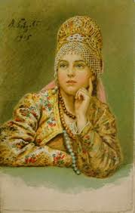
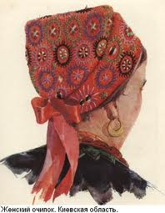
Серед жінок суспільної верхівки були поширені очіпки з сітки -„волосники”, які сплітали з золотих або срібних ниток.

Slide 12
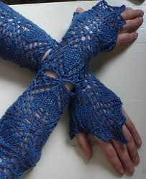
Для горожан і селян в’язаним доповненням до одягу були рукавиці та шкарпетки. Для вищих верств суспільства використовували як сировину шовкову пряжу, а для простішого люду – вовну та льон.
.

Slide 13
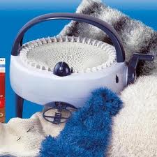
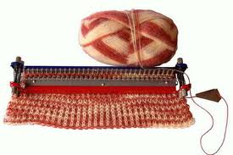
Наприкінці ХІХ – першій третині ХХ ст. на території Західної України особливо поширилося в’язання дротами та гачком, а також за допомогою спеціальних машин.

Slide 14
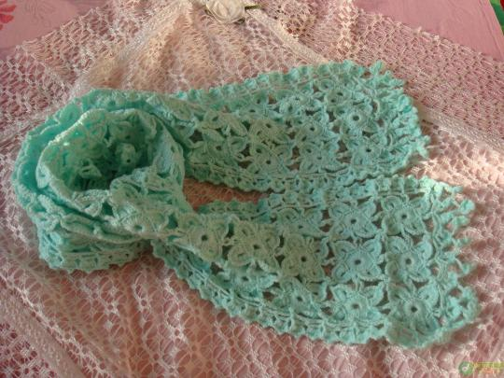
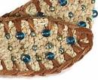
Різноманітний асортимент в’язаних виробів підпорядковувався стильовим особливостям європейської моди.Пояси, берети, шапки, очіпки, рукавиці, панчохи, шарфи, мереживо стають ознакою соціального стану їх власника і дорогим предметом одягу.

Slide 15
у давнину ловили рибу не тільки „удицею”, а й плетеною гачком сіткою – «мережею», від чого і пішла назва різновиду плетіння – «мереживо»

Slide 16
В’язання стає популярним видом рукоділля, а в’язані вироби – модними складовими вбрання та частиною українського традиційного одягу та інтер’єру.

Slide 17
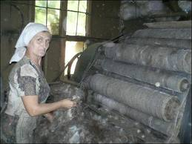
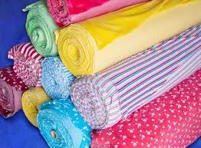
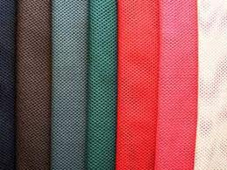
На Західно- Українських землях розвивається в’язальне (трикотажне) виробництво, де поєднували машинну та ручну працю.

Slide 18
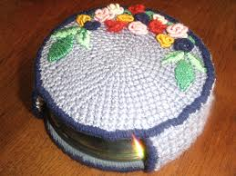
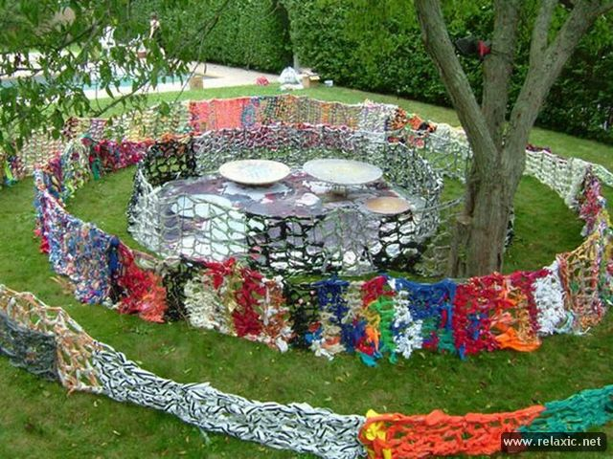
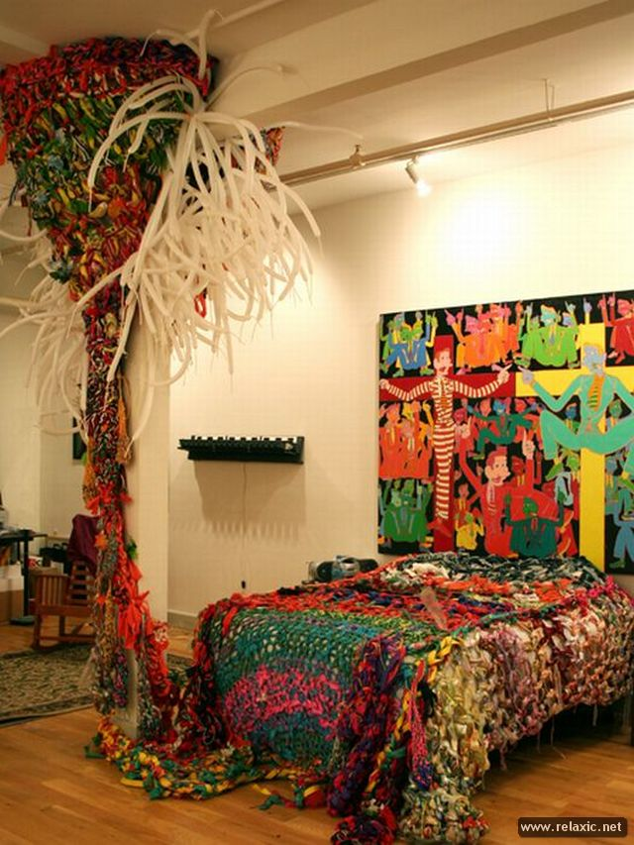
Мода на трикотаж - це прикраса нашого інтер'єру

Slide 19
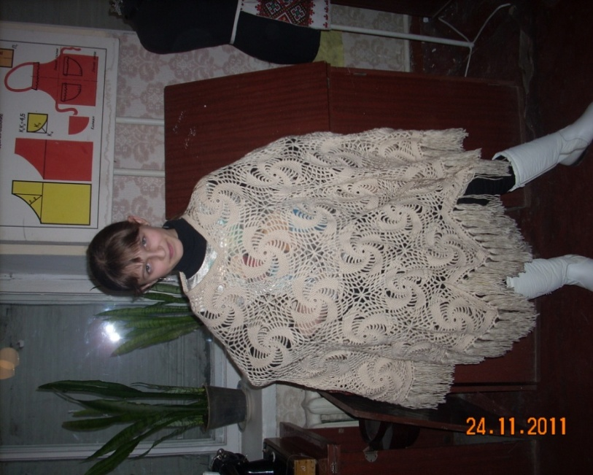
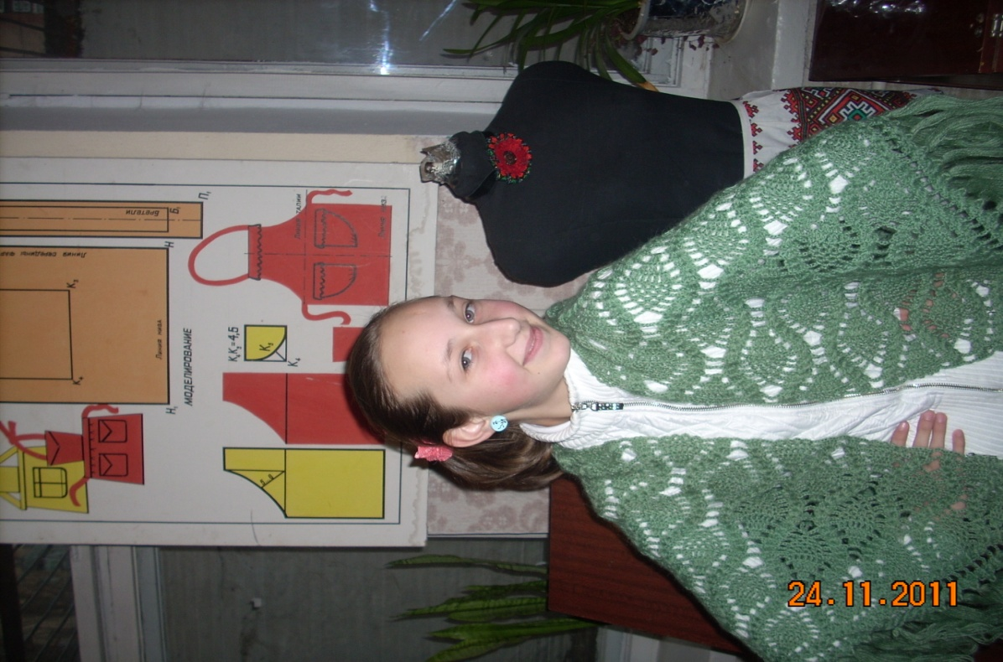
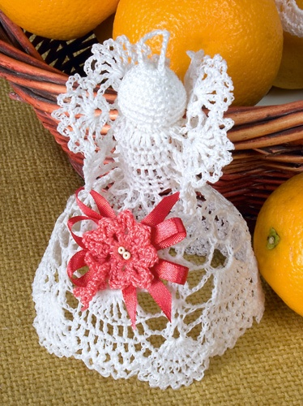
Різноплановий асортимент виробів

Slide 20
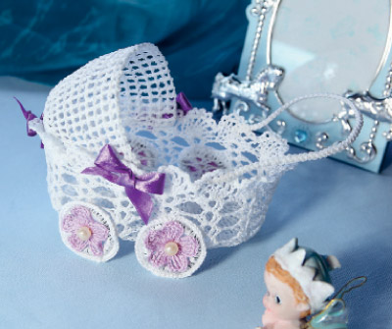
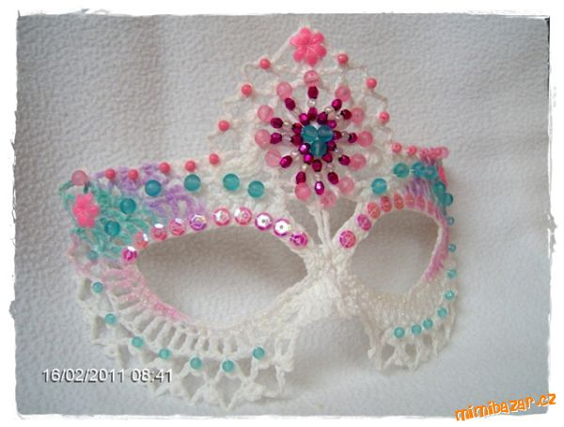
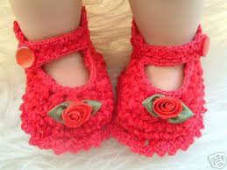
Популярність декоративно-ужиткового мистецтва у сучасній Україні

Slide 21
